Slide 1
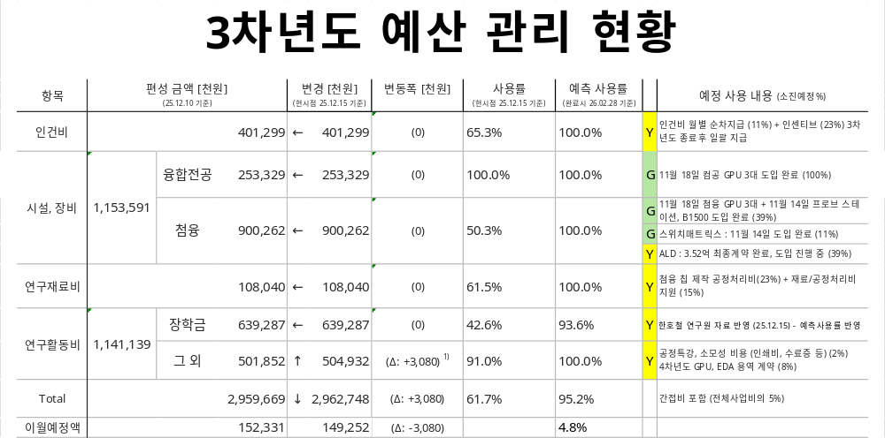
인쇄비 308만원 추가
총 사업비 : 2,956,400 천원 (직접비) + 155,600 천원 (간접비)

